Slide 1
Родительское собрание по вопросам проведения государственной итоговой аттестации

Slide 2
Нормативные правовые акты ГИА
1. Федеральный закон «Об образовании в Российской Федерации» от 29 декабря 2012 года N 273-ФЗ
2. Приказ Минпросвещения России, Рособрнадзора от 04.04.2023 №233/552 «Об утверждении Порядка проведения государственной итоговой аттестации по образовательным программам среднего общего образования»
3. Приказы органов управления образования на текущий учебный год.

Slide 3
Категории участников ГИА-9
К ГИА допускаются обучающиеся, не имеющие академической задолженности и в полном объеме выполнившие учебный план или индивидуальный учебный план (имеющие годовые отметки по всем учебным предметам учебного плана
за IX класс не ниже удовлетворительных), а также имеющие «зачет» за итоговое собеседование по русскому языку.
обучающиеся образовательных организаций, в том числе иностранные граждане, лица без гражданства, в том числе соотечественники за рубежом, беженцы и
ГИА в форме
основного государственного
экзамена
вынужденные переселенцы, освоившие образовательные программы основного общего образования в очной,
очно-заочной или заочной формах, а также лица, освоившие образовательные программы основного общего образования в форме семейного образования и допущенные в текущем году к ГИА.
Решение о допуске обучающихся к государственной итоговой аттестации принимается на педагогическом совете образовательного учреждения.

Slide 4
Количество и перечень экзаменов
Для продолжения обучения в общеобразовательной организации
(10 класс)
Для продолжения обучения в
профессиональных образовательных организациях
2 обязательных экзамена (русский язык и математика)
2 экзамена по выбору:
профильное обучение – экзамены в
соответствии с конкретным профилем обучения;
обучение по индивидуальному учебному плану – на выбор обучающегося
2 экзамена по выбору – любые на выбор обучающегося
Участники ГИА имеют право
изменить перечень, указанных в заявлении экзаменов, формы, сроки участия в ГИА, при наличии
уважительных причин, подтвержденных документально;
дополнить перечень, первоначально выбранных только обязательных предметов обучающимися с ОВЗ, детьми-инвалидами, инвалидами
Необходимо
•.
подать заявление в ГЭК за 2 недели до начала соответствующих
экзаменов

Slide 5
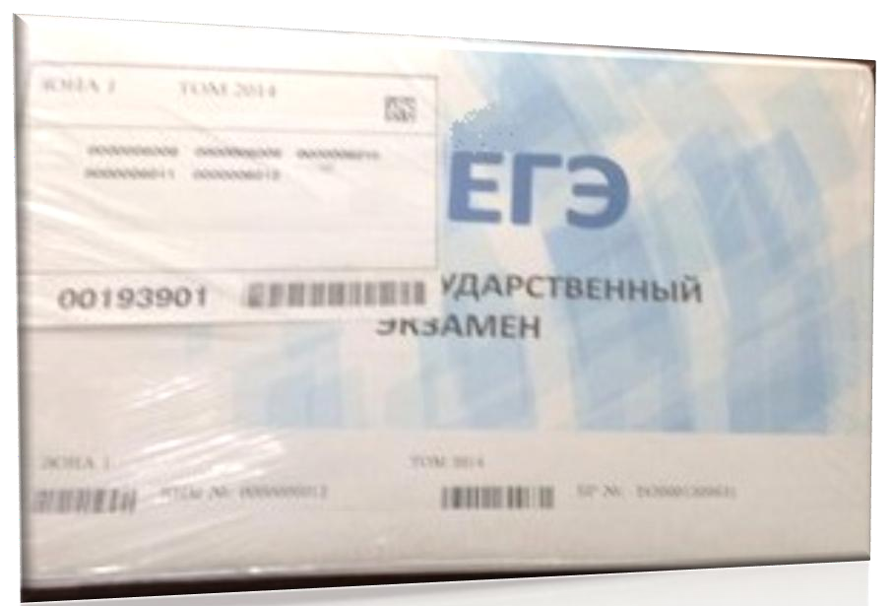
Формы проведения ГИА
Основной государственный экзамен (ОГЭ)
Государственный выпускной экзамен (ГВЭ)
Тексты, темы заданий, билеты
Письменные и устные экзамены
КИМ
Бланки

Slide 6
Региональная проверочная работа по математике
Определение уровня обучающимися образовательных
освоения программ учебному
основного общего образования по
предмету «Математика» в соответствии
с
требованиями Федерального государственного образовательного стандарта основного общего образования

Slide 7
Допуск к государственной итоговой аттестации
Итоговое собеседование по русскому языку для обучающихся 9 классов является обязательным
Итоговое собеседование по русскому языку является условием допуска к ГИА
Итоговое собеседование проводится в образовательных организациях по текстам, темам и заданиям,
сформированным по часовым поясам
Результат оценивается по системе «зачет/незачет»
ДОПУСК
Повторно допускаются к ИС участники:
получившие «незачет»;
не явившиеся по уважительной причине;
не закончившие итоговое собеседование по уважительной причине
Сроки проведения:
основной срок | Вторая среда февраля
дополнительный срок | Вторая рабочая среда марта
дополнительный срок | Первый рабочий понедельник мая

Slide 9
Аттестат об основном общем образовании
Выдается
при успешном прохождении ГИА-9 по 4-м предметам
по обязательным предметам (математика и
русский язык)
Результаты ГИА признаются
удовлетворительными
по двум предметам по
выбору
если обучающийся по сдаваемым учебным предметам набрал минимальное количество баллов, определенное органом исполнительной власти субъекта Российской Федерации;
Учет результатов экзаменов по сдаваемым обучающимися учебным предметам при определении итоговых отметок за 9 класс и их
выставлении в аттестат об основном общем образовании. (Приказ Минпросвещения РФ от 05.10.2020 г. № 546 "Об утверждении Порядка заполнения, учета и выдачи аттестатов об основном общем и среднем общем образовании и их дубликатов"

Slide 10
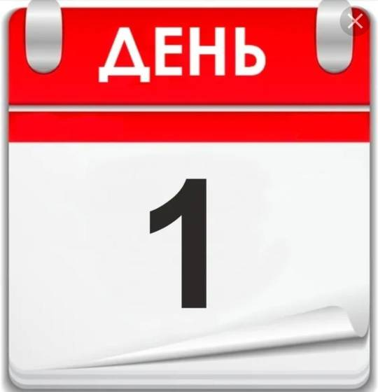
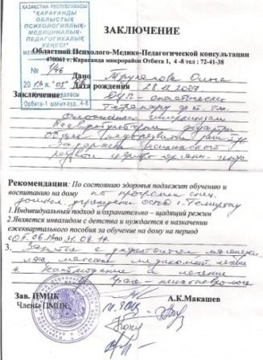
Подача заявления на участие в ГИА
Выбранные участниками ГИА учебные предметы, форма (формы) ГИА, а также сроки участия в ГИА указываются ими в заявлениях. Заявление об участии в ГИА-9 подаются до 1 марта (включительно) текущего года, ГИА-11 – до 1 февраля.
Заявление об участии в ГИА подается:
обучающимися – в образовательные организации, в которых обучающиеся осваивают образовательные программы основного общего образования;
экстернами – в образовательные организации по выбору экстернов.
Обучающиеся с ОВЗ при подаче заявления представляют копию рекомендаций психолого-медико-педагогической комиссии, а обучающиеся дети-инвалиды и инвалиды - оригинал или заверенную в установленном порядке копию справки, подтверждающей факт установления инвалидности, выданной федеральным государственным учреждением медико-социальной экспертизы.
Заявление на участие в экзамене подается обучающимися лично на основании документа, удостоверяющего их личность, или их родителями (законными представителями) на основании документа, удостоверяющего их личность

Slide 11
Допуск к ГИА в 11 классе
К ГИА допускаются обучающиеся, не имеющие академической задолженности, в том числе за итоговое сочинение (изложение), и в полном объеме выполнившие учебный план (имеющие годовые отметки по всем учебным предметам учебного плана за каждый год обучения по образовательной программе среднего общего образования не ниже удовлетворительных)

Slide 12
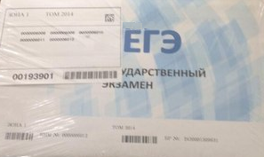
Формы проведения ГИА
Единый государственный экзамен (ЕГЭ)
Государственный выпускной экзамен (ГВЭ)
КИМ
Бланки
Тексты, темы заданий, билеты
Бланки

Slide 13
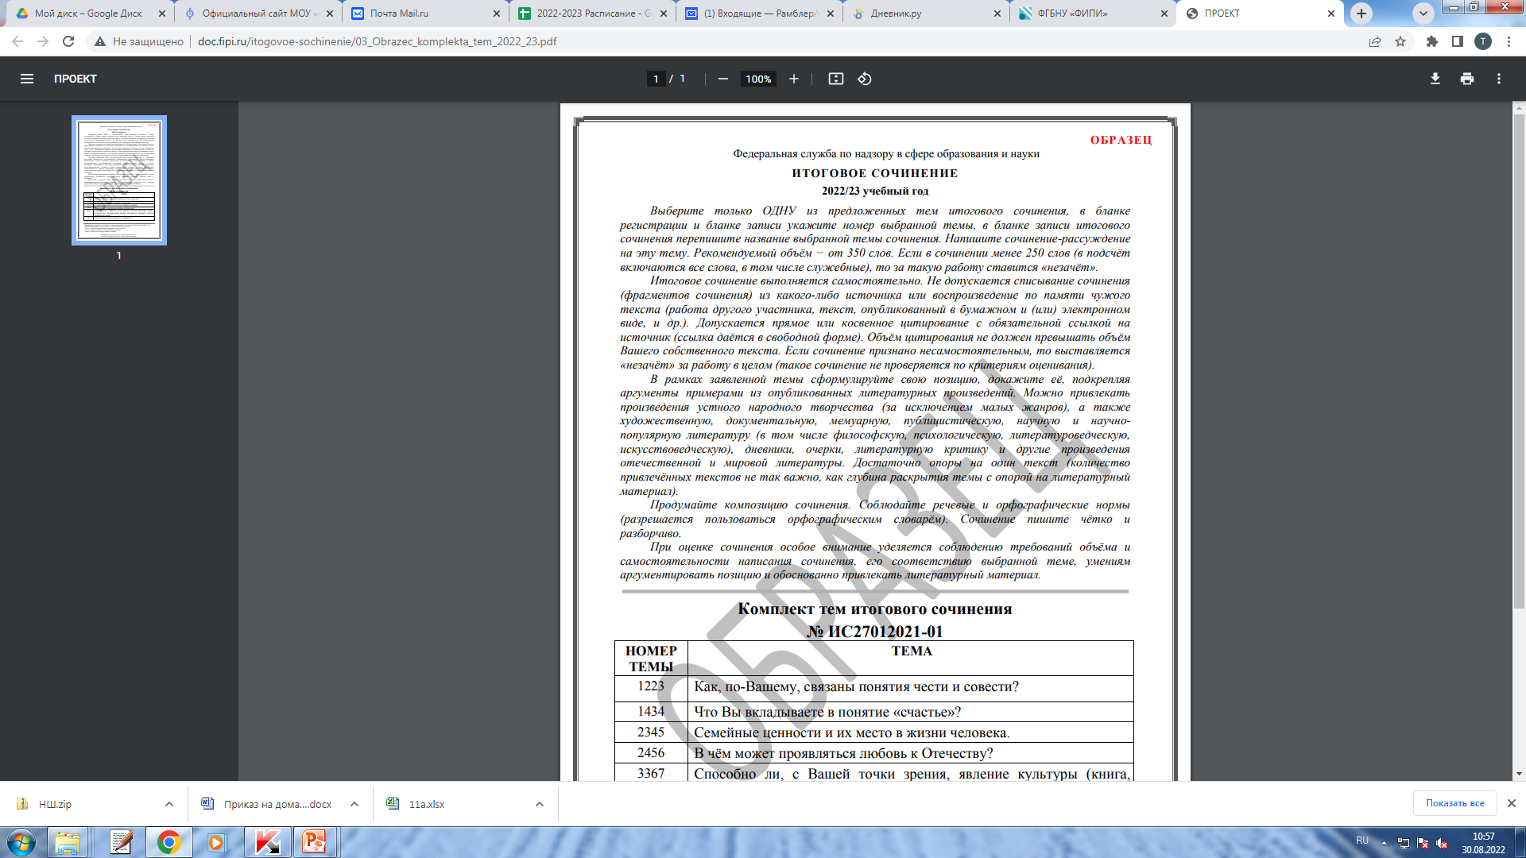
Итоговое сочинение (как условие допуска к ГИА)

Slide 14
Оценки в аттестат
Итоговые отметки за 11 класс определяются как среднее арифметическое полугодовых и годовых отметок обучающегося за каждый год обучения по образовательной программе среднего общего образования и выставляются в аттестат целыми числами в соответствии с правилами математического округления. Следовательно, при вычислении итоговой отметки необходимо сложить все полугодовые и годовые отметки за 10 и 11 классы (всего 6) и разделить на 6. Далее воспользоваться правилами математического округления.
(Приказ Минпросвещения России от 05 октября 2020 г. № 546).

Slide 15
ОБ ОСОБЕННОСТЯХ ВЫДАЧИ МЕДАЛЕЙ "ЗА ОСОБЫЕ УСПЕХИ В УЧЕНИИ"
Приказ Министерства просвещения РФ от 29 сентября 2023 г. N 730 “Об утверждении Порядка и условий выдачи медалей "За особые успехи в учении" I и II степеней”
Медаль "За особые успехи в учении" I степени вручается лицам, завершившим освоение образовательных программ среднего общего образования имеющим итоговые оценки успеваемости "отлично" по всем учебным предметам, изучавшимся в соответствии с учебным планом, успешно прошедшим государственную итоговую аттестацию (далее - ГИА) (без учета результатов, полученных при прохождении повторно ГИА) и набравшим: не менее 70 баллов на едином государственном экзамене (далее - ЕГЭ) по учебному предмету "Русский язык" и не менее 70 баллов на ЕГЭ по одному из сдаваемых учебных предметов, либо 5 баллов на ЕГЭ по учебному предмету "Математика" базового уровня (для выпускников, сдающих только учебные предметы "Русский язык" и "Математика" базового уровня);
Медаль "За особые успехи в учении" II степени вручается выпускникам, имеющим по всем учебным предметам, изучавшимся в соответствии с учебным планом, итоговые оценки успеваемости "отлично" и не более двух оценок "хорошо", успешно прошедшим ГИА (без учета результатов, полученных при прохождении повторно ГИА) и набравшим: не менее 60 баллов на ЕГЭ по учебному предмету "Русский язык" и не менее 60 баллов на ЕГЭ по одному из сдаваемых учебных предметов, либо 5 баллов на ЕГЭ по учебному предмету "Математика" базового уровня (для выпускников, сдающих только учебные предметы "Русский язык" и "Математика" базового уровня)

Slide 16
ОБ ОСОБЕННОСТЯХ вручения Почетного знака Губернатора Саратовской области «За отличие в учебе»
Постановление Губернатора Саратовской области от 06.05.2014 № 129 «Об утверждении Почетного знака Губернатора Саратовской области «За отличие в учебе».
Критериями награждения являются "полугодовые, годовые и итоговые отметки "отлично" по всем общеобразовательным предметам учебного плана образовательной программы среднего общего образования" и "результат единого государственного экзамена по каждому сданному предмету не ниже 70 баллов".

Slide 17
ОБ ОСОБЕННОСТЯХ вручения Нагрудного знака главы муниципального образования «Город Саратов» «За особые успехи в обучении»
Решение Саратовской городской Думы от 29 мая 2014 года № 36-402
Критерии для отбора кандидатов на награждение нагрудным знаком: наличие у выпускников, прошедших государственную итоговую аттестацию, полугодовых, готовых и итоговых отметок "отлично" и не более двух отметок "хорошо" по всем предметам за каждый год обучения по образовательной программе среднего общего образования, а также результат ЕГЭ не ниже 65 по каждому сданному предмету.

Slide 19
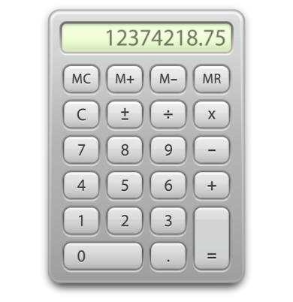
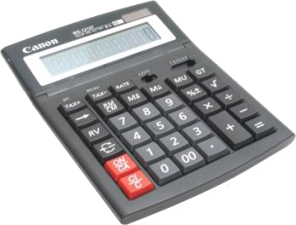
Участники ГИА - имеют право
пользоваться следующими
дополнительными материалами
математика
химия
непрограммируемый калькулятор, периодическая система Д. И. Менделеева, таблица растворимости
солей, электрохимический ряд напряжений металлов
справочные материалы, входящие в состав КИМ, линейка
физика
биология
география
лабораторное оборудование, линейка, непрограммируемый калькулятор
линейка, непрограммируемый калькулятор
географические атласы, линейка, непрограммируемый калькулятор
Не осуществляют функции средства связи, хранилища базы данных и не имеет доступ
специальные технические средства
(для участников ОГЭ с ОВЗ, детей-инвалидов, инвалидов),
при необходимости - лекарства и питание, а также -
к сетям передачи данных (в том числе к сети «Интернет»)
Обеспечивают выполнение вычислений
тригонометрических функций: sin, cos, tg, ctg, arcsin, arcos, arctg
Обеспечивают выполнение арифметических вычислений: сложение, вычитание, умножение,
деление, извлечение корня
дополнительные материалы, которые можно использовать на ОГЭ по отдельным учебным предметам.

Slide 20
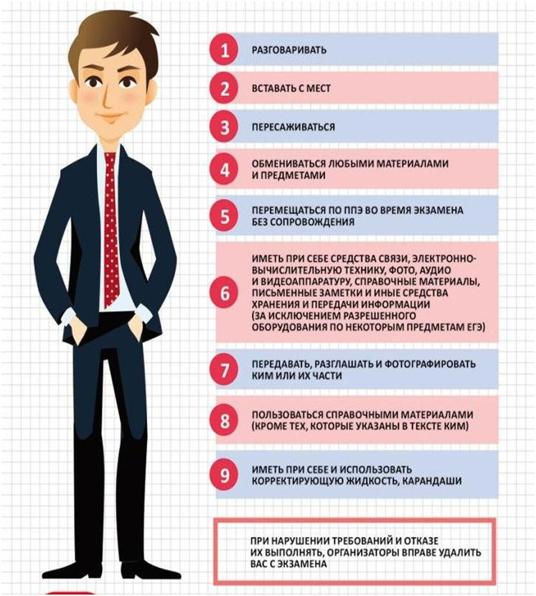
Участникам ГИА ЗАПРЕЩАЕТСЯ

Slide 22
дополнительные занятия;
знакомство учащихся со структурой и содержанием КИМов.
работа по КИМам.
обучению учащихся заполнению бланков.

Slide 23
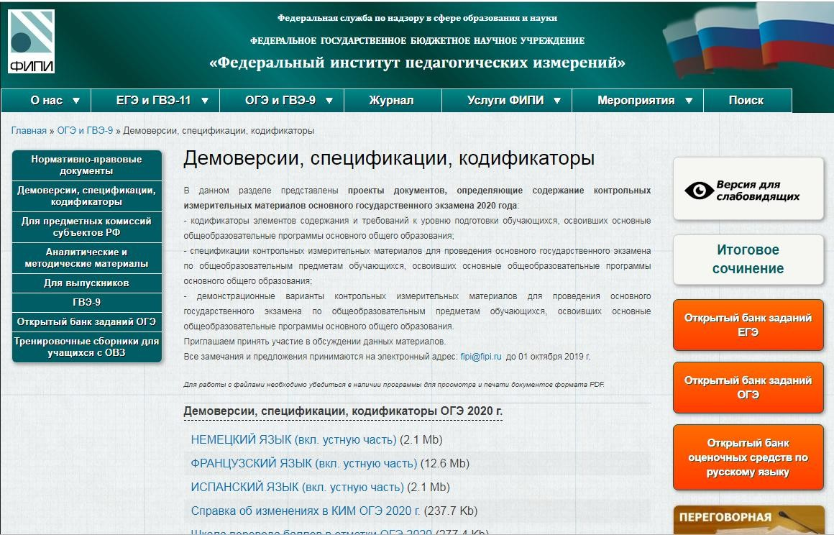
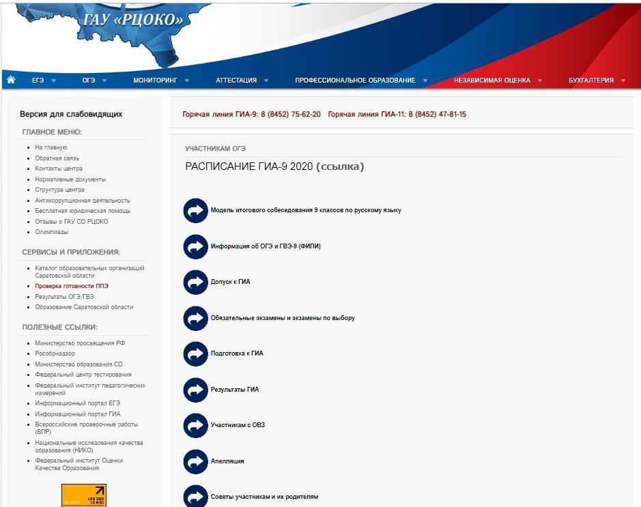
Демонстрационные варианты контрольных измерительных материалов (КИМ) ГИА-9,11
Информацию о контрольных измерительных материалах можно
получить на сайте ГАУ СО «РЦОКО», где содержится ссылка на сайт
«Федерального института педагогических измерений»
структура и содержание КИМ;
типы заданий;
изменения в КИМ 2025 года;
открытый банк заданий (ОБЗ)

Slide 24
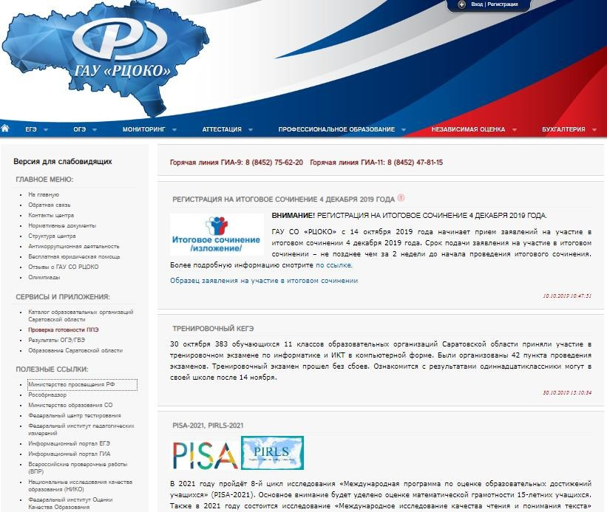
http://www.sarrcoko.ru/
Информацию о проведении ГИА можно также получить на сайтах, перейдя в раздел
«Полезные ссылки»:
https://edu.gov.ru/ http://www.obrnadzor.gov.ru/ http://minobr.saratov.gov.ru/ http://www.rustest.ru/ http://www.fipi.ru/ http://www.ege.edu.ru/ http://gia.edu.ru/

Slide 25
Вопросы по организации и подготовке к ГИА-2024 можно задать по телефонам «Горячей линии»
министерства образования Саратовской области - 49-19-65
Министерство образования области информирует, что по вопросам организации и проведения государственной итоговой аттестации для выпускников IX и XI (XII) классов, единого государственного экзамена для обучающихся в профессиональных образовательных организациях, обучающихся, получающих среднее общее образование в иностранных образовательных организациях, выпускников прошлых лет можно обратиться на телефон «Горячей линии» министерства образования области
8(845-2) 49-19-65 (понедельник - четверг с 9:00 до 18:00, пятница с 9:00 до 17:00, перерыв с 13:00 до 13:48).
комитета по образованию администрации муниципального образования «Город Саратов» 29-65-17
с 10.00 до 17.00 часов в понедельник-четверг
с 09.00 до 16.00 часов в пятницу
перерыв с 13.00-13.50 часов
на сайте комитета по образованию администрации муниципального образования «Город Саратов» http:sarkomobr.ru в разделе «Контакты»
телефон горячей линии отдела образования 8(845-2)355166 работает ежедневно: понедельник-пятница с 9.00 до 18.00, перерыв с 13.00 до 14.00
телефон горячей линии МАОУ «Гимназия №108»» 8(845-2)631-069 работает ежедневно: понедельник-пятница с 09.00 до 17.00, перерыв с 13.00 до 14.00
Notes:
25

Slide 26
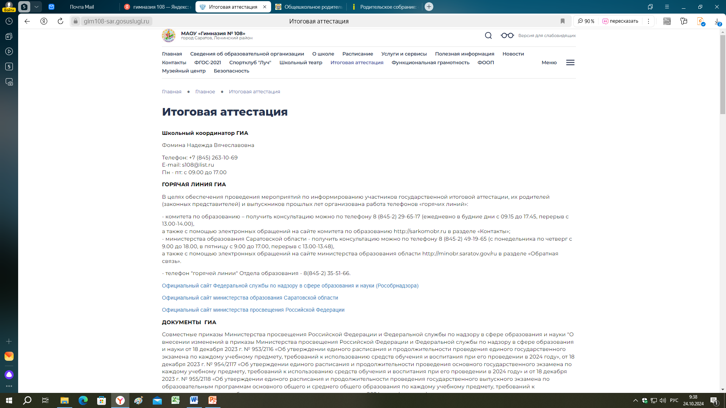
Сайт школы: https://gim108-sar.gosuslugi.ru/ ://shk76-sar.gosuslugi.ru/https://shk76-sar.gosuslugi.ru/

Slide 27
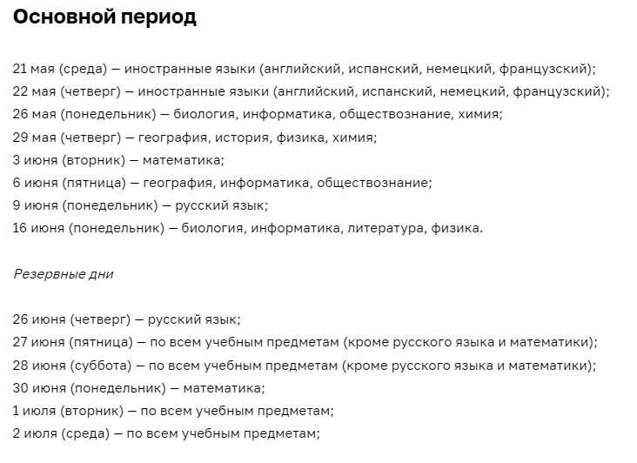
Проект расписания ГИА-9 в 2025 году

Slide 28
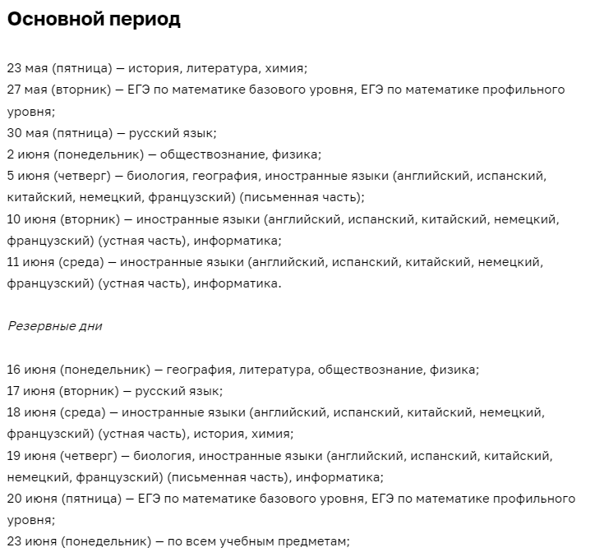
Проект расписания ГИА-11 в 2025 году

Slide 30
Спасибо за внимание!

